Slide 1
1팀 <IT Crowd>

Slide 2
이전 발표 내용
주제: IT 산업 종사자/희망자를 위한 커뮤니티
  팀 프로젝트 인원 모집
  스터디 인원 모집
  Q&A
소구점: 프로젝트 모집글의 작성을 가이드하자.

Slide 3
오늘의 발표 내용
주제 디벨롭 : 스터디 관리 서비스
  스터디 모집
    작성자에 대한 정보를 더 빠르게, 많이 제공하기
  스터디 진행
    스터디 자료의 공동작성과 웹 배포
소구점: 스터디로 공부하고, 차별점도 만들자.

Slide 4
모스 = 모두의 스터디
스터디를 편하게 찾고, 진행 기록도 모으고!
더 효율적인 스터디, 모스에서

Slide 5
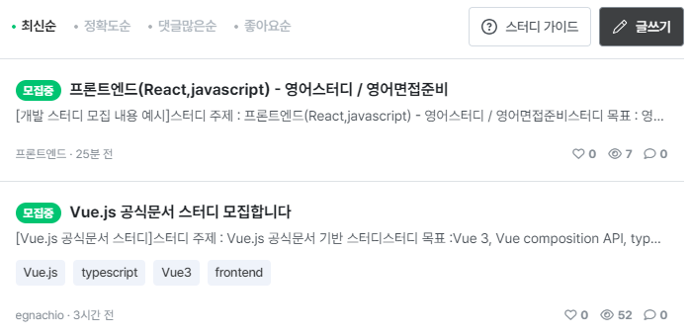
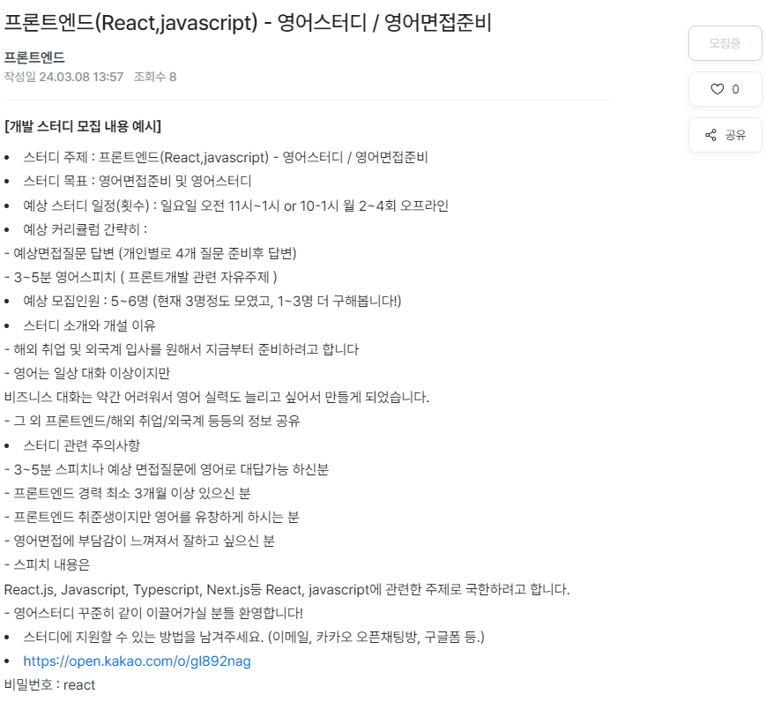
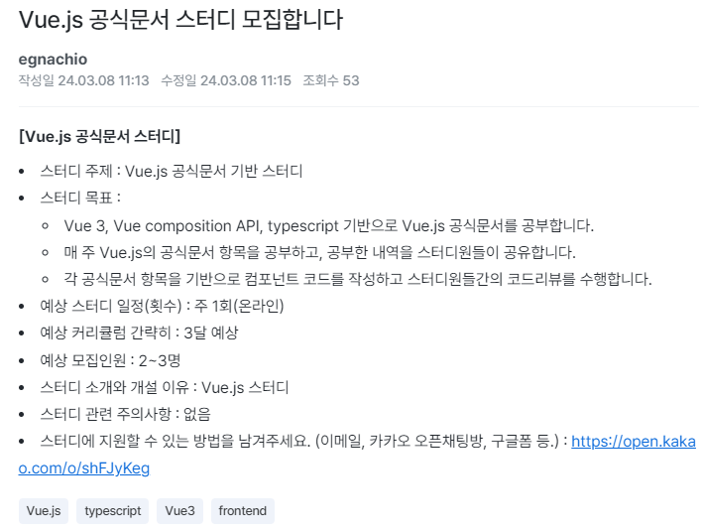
우리가 해결하고 싶은 문제 사례 - 인프런
어떻게 진행될지 정확히 알 수 없음

Slide 6
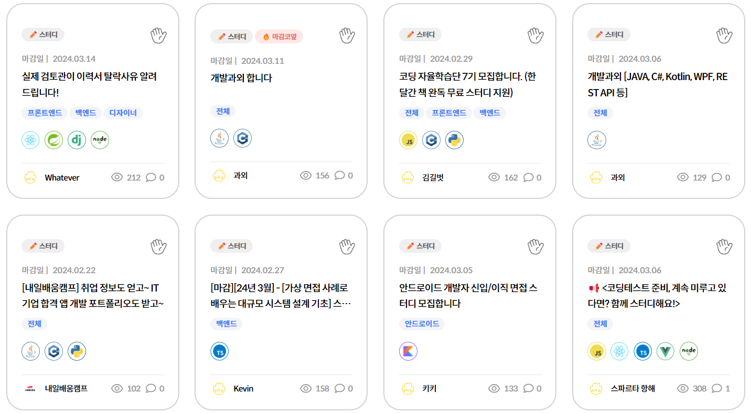
우리가 해결하고 싶은 문제 사례 - HOLA(올라)
스터디의 탈을 쓴 광고(과외, 학원 등)

Slide 7

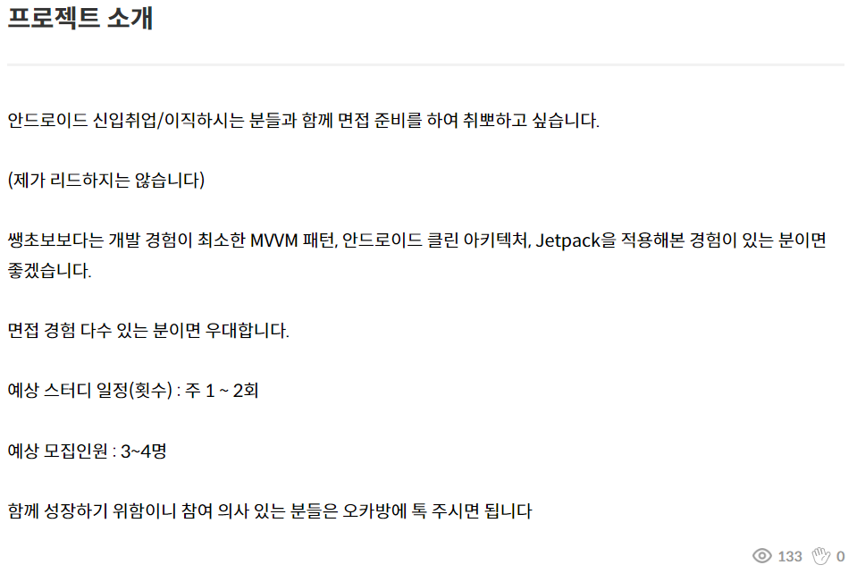
공통적인 문제: 모집하면 끝

Slide 8



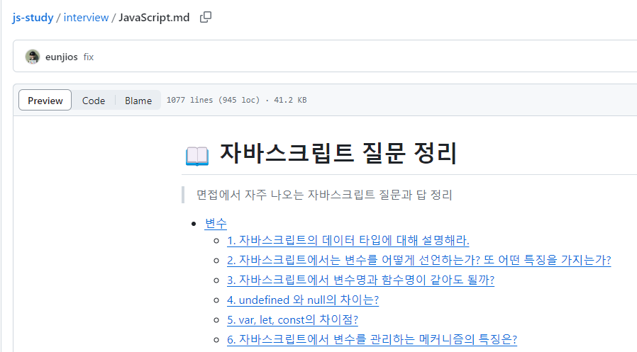
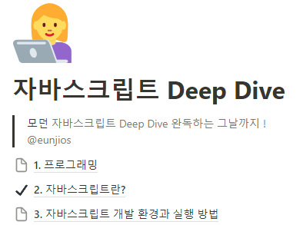
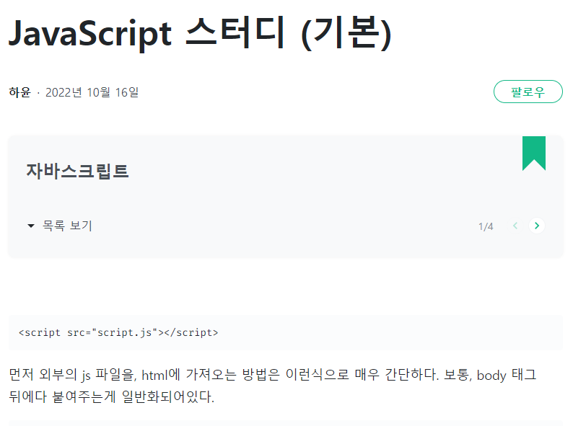
그로 인해 파편화된 기록 방식

Slide 9
왜 모스를 써야 하는가?
Before
1. 스터디를 찾아보니 정보가 부족해
- 어떤 형식의 스터디인지
- 광고에 가까운 과외식 스터디 도배
2. 스터디 모집되면 이제 다른걸로 진행해
- 연락은 카톡으로 하자
- 구글독스나 노션으로 공동작업할까?
- 영상회의로 만나서 발표만 하지 뭐~
3. 진행하며 만든 자료 정리는 따로따로
- 내 블로그에 따로 올릴거야
- 귀찮아... 노션 퍼블리싱은 돈들어...
After MOS
1. 구체적인 정보
- 학습 계획(작성할 글 목록들)을 미리 볼 수 있음
2. 다같이 작성한 스터디 자료를 남기고 공개하기
- 기술 블로그처럼 본인을 차별화할 수 있는 자료를 남길 수 있음
- 공동 작성으로 인한 피로감 감소
- 다른 유사 스터디가 어떻게 진행되었는지 참조할 수 있음

Slide 10
왜 모스를 만들어야 하는가?
서비스 운영의 핵심은 ‘지속적 콘텐츠’
‘Win-Win’이 필요하다

Slide 11


차별화
공부한 기록들을 남기고,
공개 게시한다.
공동 저작
혼자 하면 힘든 스터디,
같이 하면 쉬워진다.

